Slide 1
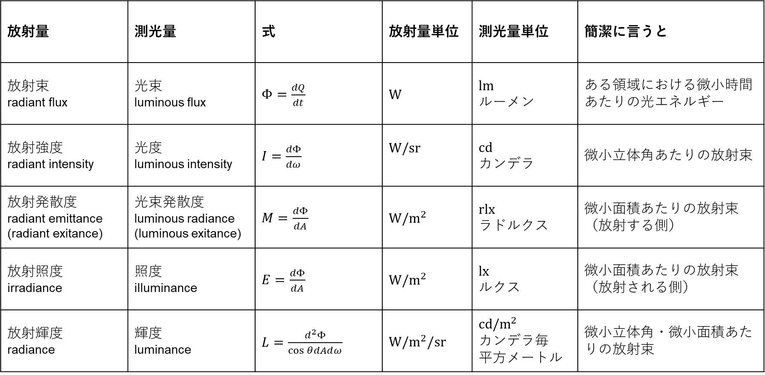
放射量と測光量
放射量 | 測光量 | 式 | 放射量単位 | 測光量単位 | 簡潔に言うと
放射束 radiant flux | 光束 luminous flux | $Φ=\frac{dQ}{dt}$ | $W$ | lm ルーメン | ある領域における微小時間あたりの光エネルギー
放射強度 radiant intensity | 光度 luminous intensity | $I=\frac{dΦ}{dω}$ | $W/sr$ | cd カンデラ | 微小立体角あたりの放射束
放射発散度 radiant emittance (radiant exitance) | 光束発散度luminous radiance (luminous exitance) | $M=\frac{dΦ}{dA}$ | $W/m^{2}$ | rlx ラドルクス | 微小面積あたりの放射束（放射する側）
放射照度 irradiance | 照度 illuminance | $E=\frac{dΦ}{dA}$ | $W/m^{2}$ | lx ルクス | 微小面積あたりの放射束（放射される側）
放射輝度 radiance | 輝度 luminance | $L=\frac{d^{2}Φ}{\cos{θ}dAdω}$ | $W/m^{2}/sr$ | $cd/m^{2}$ カンデラ毎 平方メートル | 微小立体角・微小面積あたりの放射束

Slide 2
BRDFモデル一覧
Lambert
[1760]
Phong
[1975]
Blinn-Phong
[1977]
Nishino and Lombardi
[2011]
Brady
[2014]
isotropic
Phenomenological models
anisotropic
Ward
[1992]
Lafortune
[1997]
Ashikhmin-Shirley
[2000]
Ashikhmin-Premoze
[2007]
isotropic
Cook-Torrance
[1982]
He
[1991]
Oren-Nayar
[1994]
Ershov
[2001]
Walter
[2007]
Rump
[2008]
Kurt
[2010]
Low
[2012]
Jakob
[2014]
BRDF Models
Physically based models
anisotropic
Weidlich and Wilkie
[2007]
Burley
[2012]
Depuy
[2015]
Data-driven models
isotropic
Matusik
[2003]
Romeiro
[2008]
anisotropic
Kautz and McCool
[1999]
McCool and Ahmad
[2001]
Lawrence
[2004,6]
Ozturk
[2008]
Pacanowski
[2012]
Ward
[2014]

Slide 3








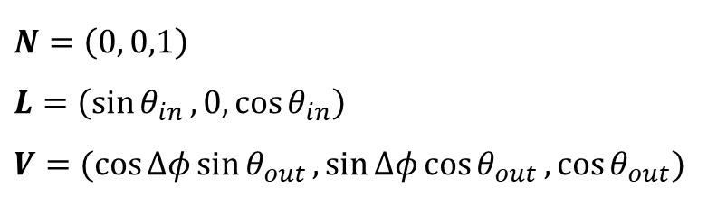
Isotropic BRDF / Coordinate axis & Ray vector
z
Angle($θ, φ$) → Vector(X, Y, Z )
N
$$θ_{out}$$
$$V$$
$X=\cos{φ}\sin{θ}$
$Y=\sin{φ}\sin{θ}$
$Z=\cos{θ}$
$0≤θ≤π/2$
$0≤φ≤2π$
$0≤X,Y,Z≤1$
$$L$$
$$θ_{in}$$
$N=\left(0, 0,1\right)$
$L=\left(\sin{θ_{in}}, 0,\cos{θ_{in}}\right)$
$V=(\cos{Δφ}\sin{θ_{out}},\sin{Δφ}\cos{θ_{out}},\cos{θ_{out}})$
$$∆φ$$
x
y

Slide 4









Isotropic BRDF / Coordinate axis & Ray vector
z
z
$$v_{r}$$
$$V$$
N
$$θ_{r}$$
N
$$θ_{v}$$
$$v_{i}$$
$$θ_{i}$$
$$L$$
$$θ_{l}$$
$$∆φ$$
$$∆φ$$
x
x
y
y

